Slide 2
Atrio Leonberg gGmbH und e.V.
LEDA gGmbH
Werkstätten (mit Transfergruppe und Kreativwerk) mit ca. 300 Werkstattbeschäftigten (Klient*Innen)
Förder-und Betreuungsbereiche mit 61 Klient*Innen
Senioren-Tagesbetreuung mit 11 Klient*Innen
Wohnen (Besondere Wohnform (100 Klient*Innen) und Ambulant Betreutes Wohnen (99 Klient*Innen))
Ca. 35 Mitarbeitenden
Gebäudereinigung
Acheck
Webshop KfZ-Kennzeichen
Café B21

Slide 3
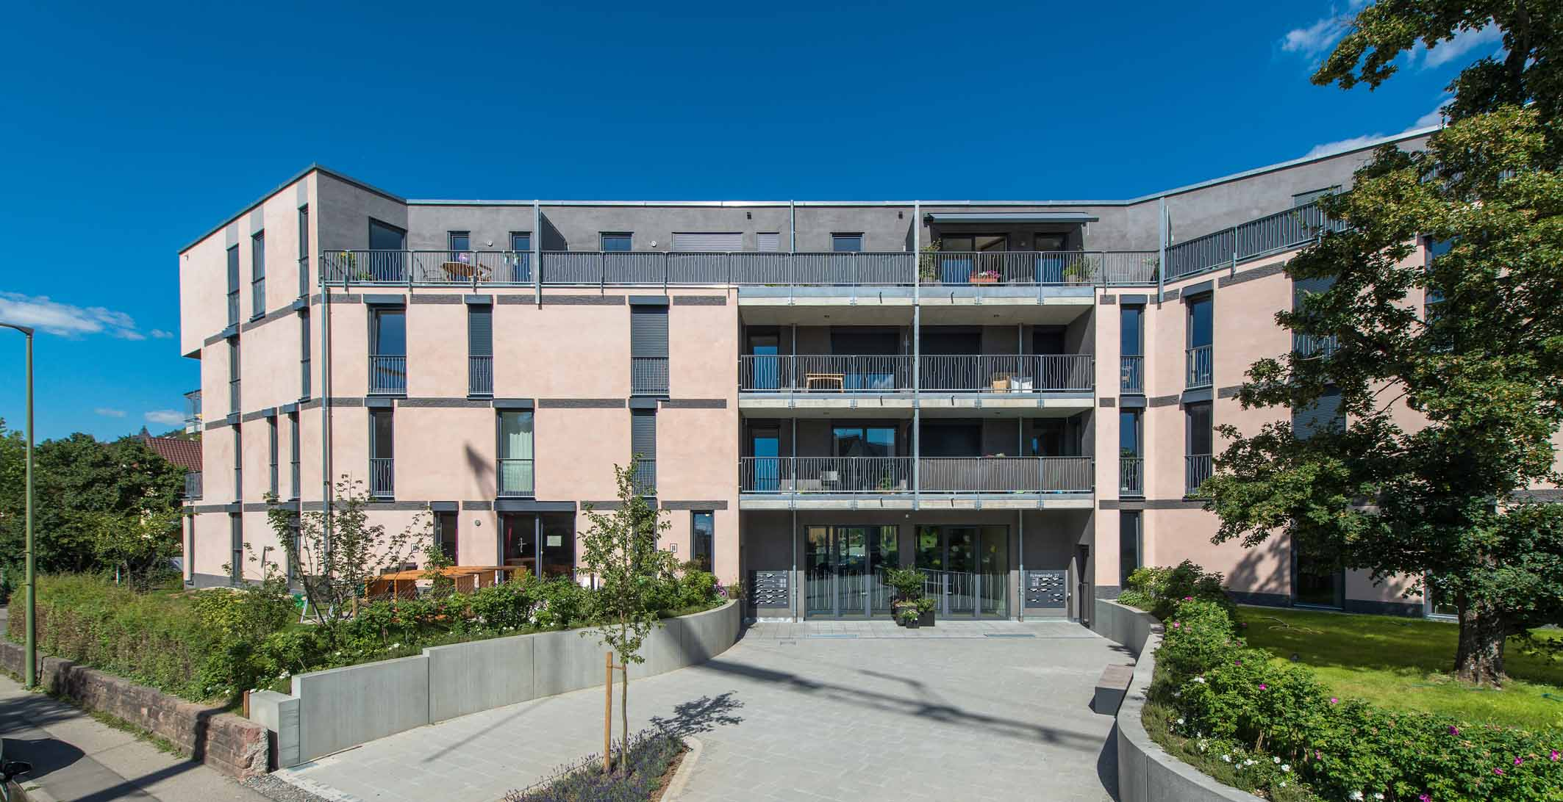
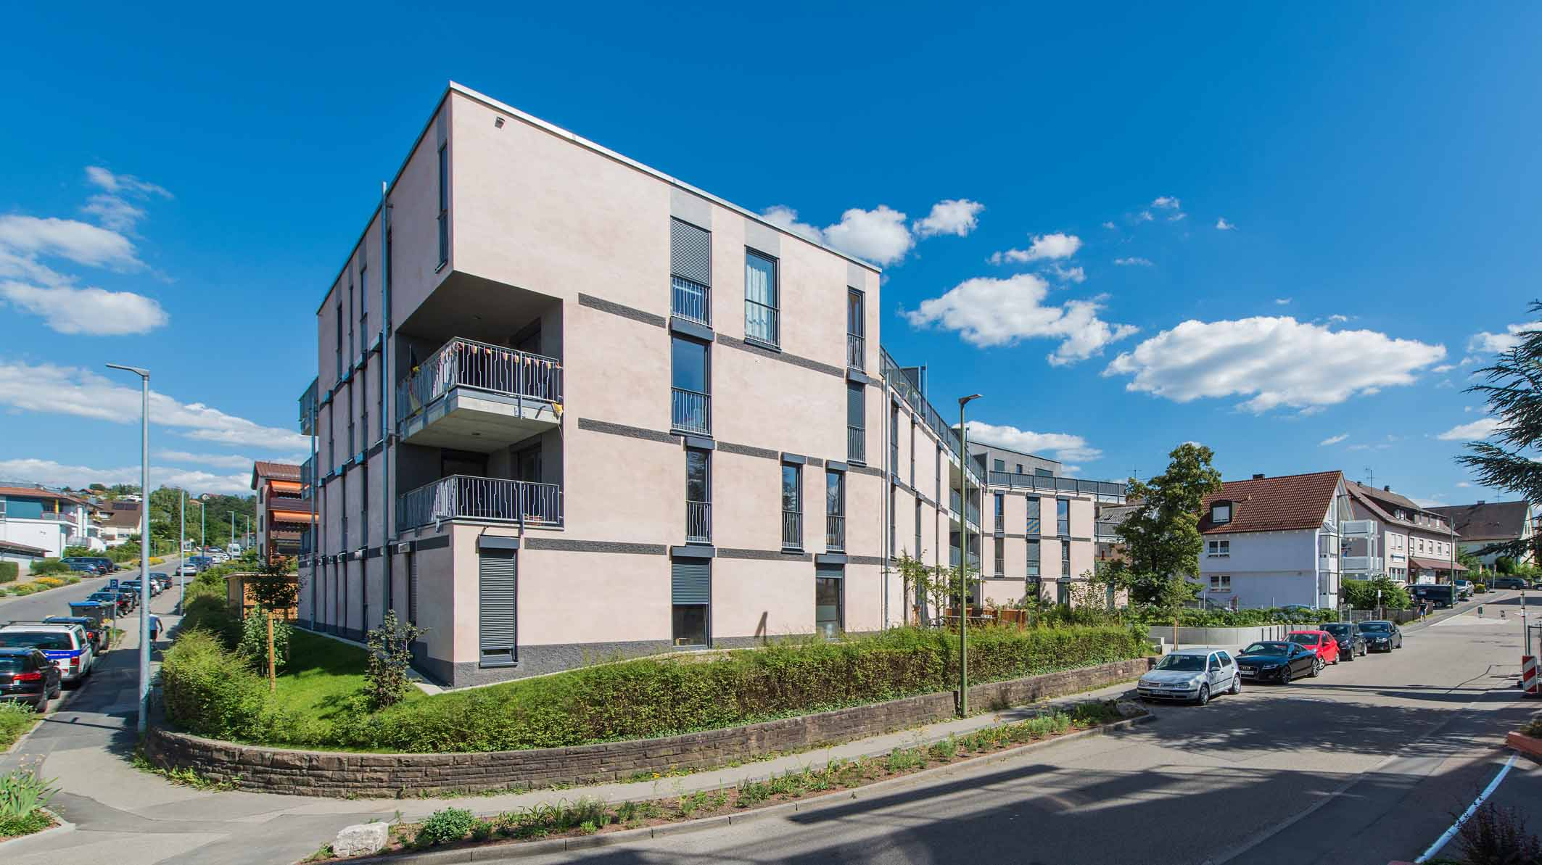
„GeWo Leo“
Gemeinschaftliches Wohnen Leonberg

Slide 4
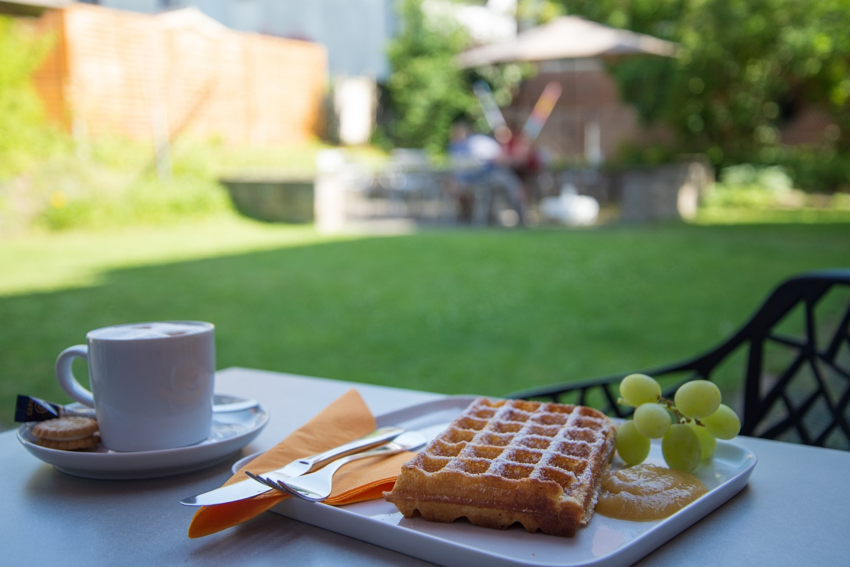
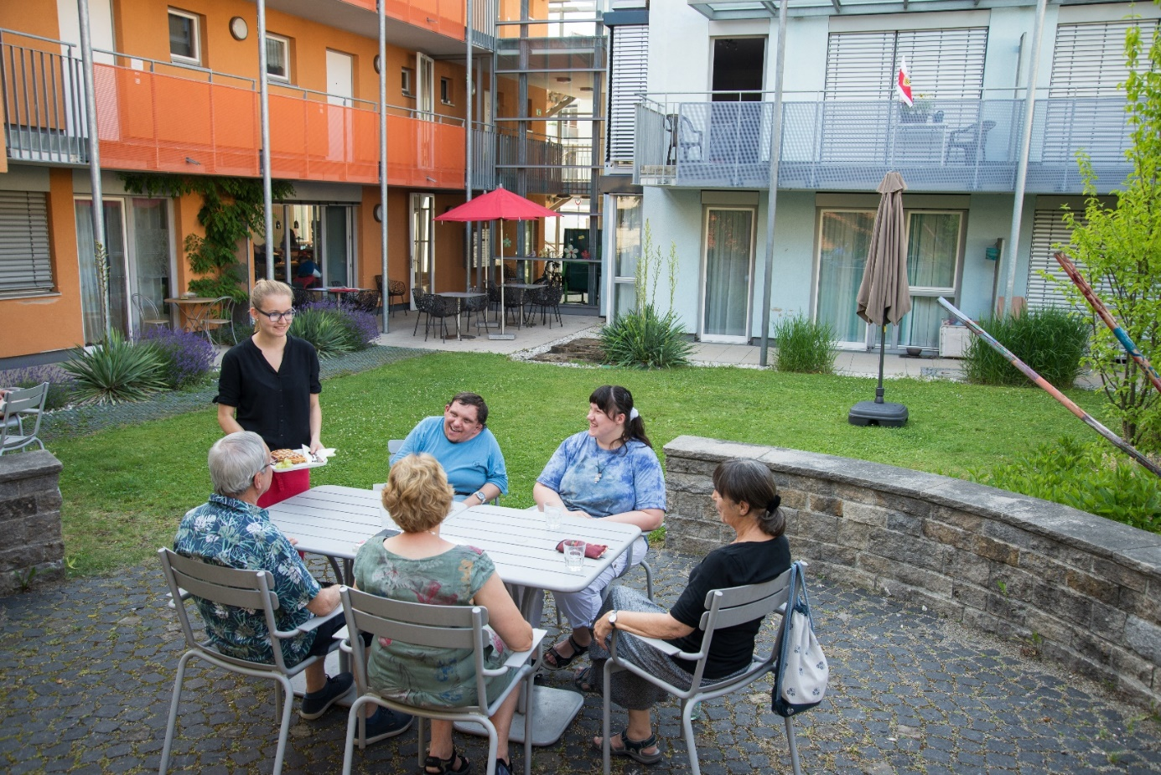
Café B21

